Slide 1
Subtotales

Slide 2
Subtotales:
El comando Subtotal te permitirá crear grupos automáticamente y usar funciones como Suma o Porcentaje para resumir datos en una hoja de cálculo. Por ejemplo, si se tiene un gran inventario, pero solo se está interesado en una parte de él, esta función agrupará la información para que sea más fácil encontrarla.

Slide 3
Paso 1:
Organizar la información a partir de la cual crearás el subtotal.
Paso 2:
Seleccionar las columnas o filas de las que crearás subtotales y, en la pestaña Datos, haz clic en el comando Subtotal.
Paso 3:
Se abrirá el cuadro de diálogo de Subtotal. Hacer clic en el campo Para cada cambio en: para seleccionar la columna donde se quiere que se aplique el subtotal.
Paso 4:
Despliega el menú de Usar función haciendo clic en la flecha que estará junto a esta función para elegir la función que deseas aplicar a los grupos que se creen en la columna seleccionada.

Slide 4
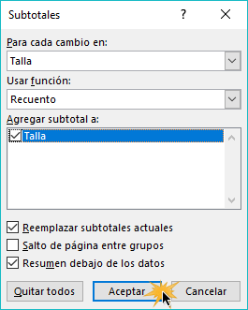
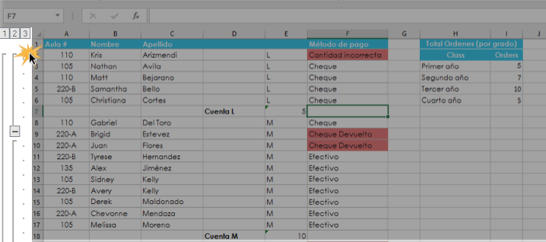
Paso 5:
En el espacio de Agregar subtotal a, selecciona la columna donde quieres que
el subtotal aparezca.
Paso 6:
Hacer clic en el botón Aceptar para guardar las modificaciones hechas. La hoja de
cálculo será resumida en grupos y el subtotal estará debajo de cada grupo creado.
Al crear subtotales, la hoja de cálculo se divide en diferentes niveles. Al lado izquierdo
encontrarás los botones de los niveles. Al hacer clic en ellos, podrás controlar cuanta
información estará visible. Recuerda que Excel puede crear hasta ocho niveles.

